Slide 1
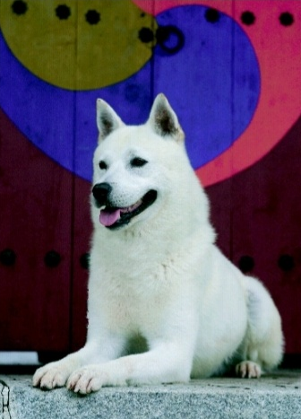
KOREA JINDO DOG
South Korea’s National Treasure No.53
FCI No. 334
진도견 Jindo dog
FCI All Breed Judge
Mr. Woong Jong Lee

Slide 2
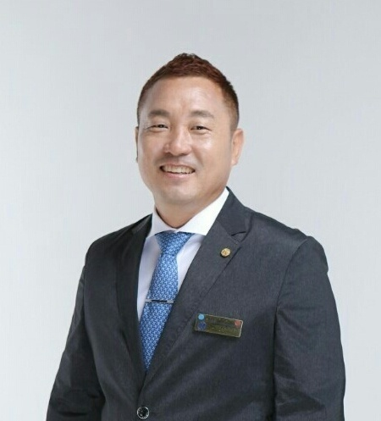
Korea Kennel Federation(KKF)
Korea Jindo Dog
Mr. Woong Jong Lee
Chairman of KKF Breed Standard Committee

Slide 3
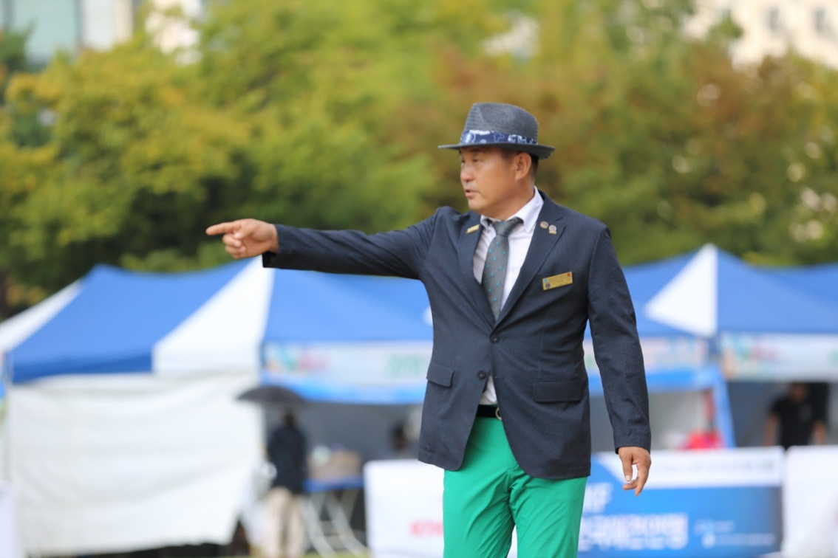
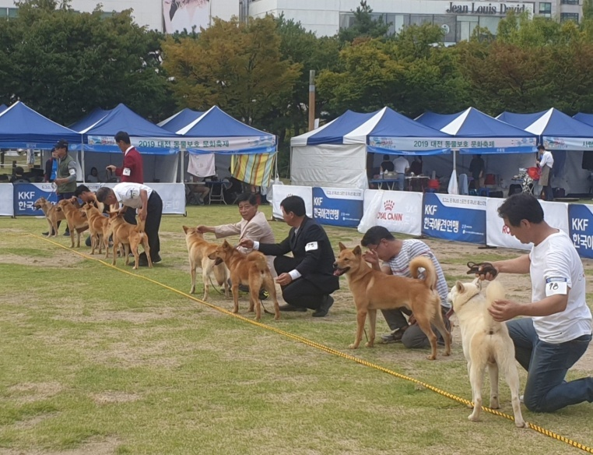
제 1장. 진도견 Chapter 1. Jindo

Slide 4
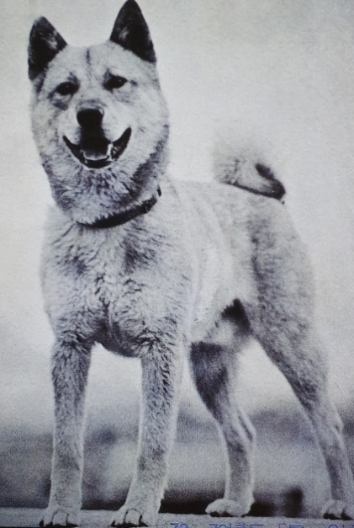
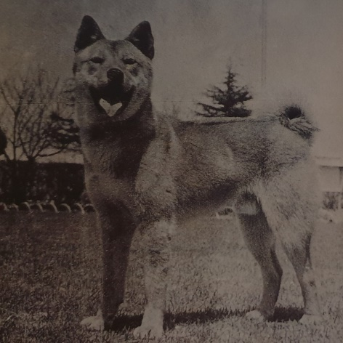
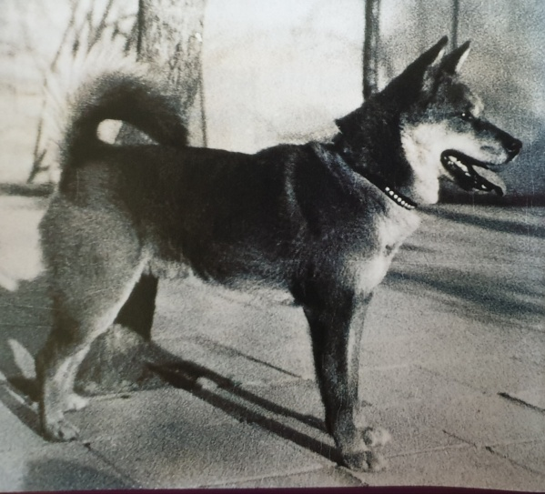
1장. 진도견 – 추억의 한국 명견 계보 Famous Korean Dog Genealogy
초대 진도견의 계보
Early Jindodog Genealogy
1960~1970년도
Years 1960~1970
노랭이 No raeng i
억이 Eok i
국군 Guk gun

Slide 5
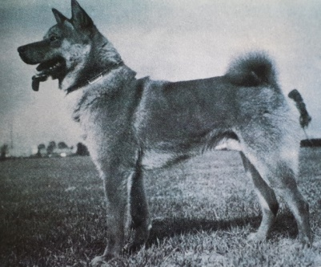
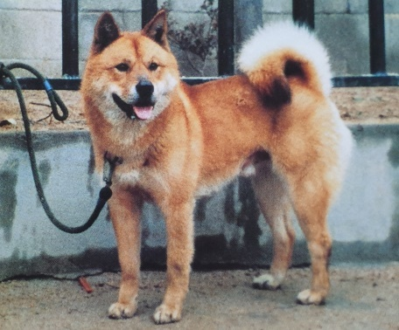
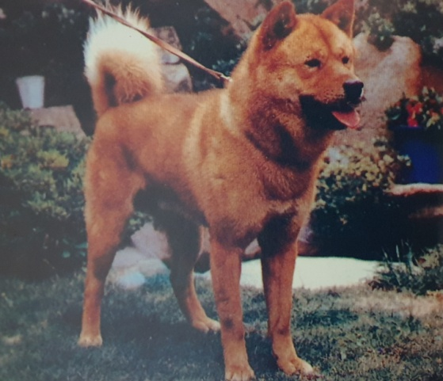
1장. 진도견 - 추억의 명견 Reminiscence
초대 진도견의 계보Early Jindodog Genealogy
1960~1970년도
Years 1960~1970
악돌이 Ak dol i
대호 Dae ho
수호 Su ho

Slide 6
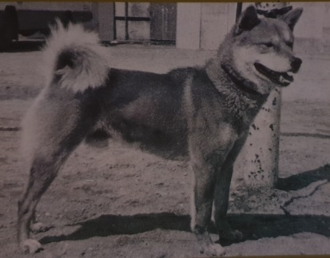
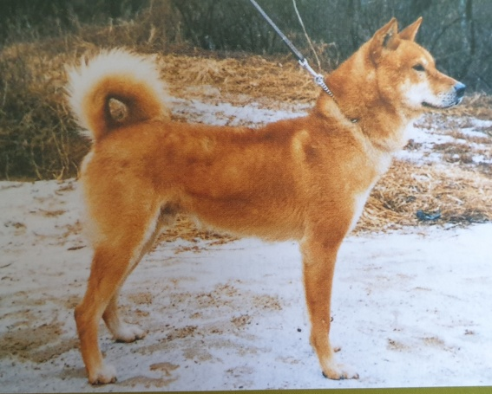
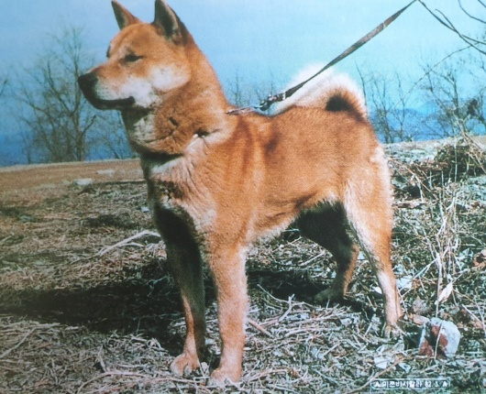
1장. 진도견 - 추억의 명견 Reminiscence
초대 진도견의 계보
Early Jindodog Genealogy
1960~1970년도
Years 1960~1970
황용 Hwang yong
황만 Hwang man
노랑이 No rang i

Slide 7
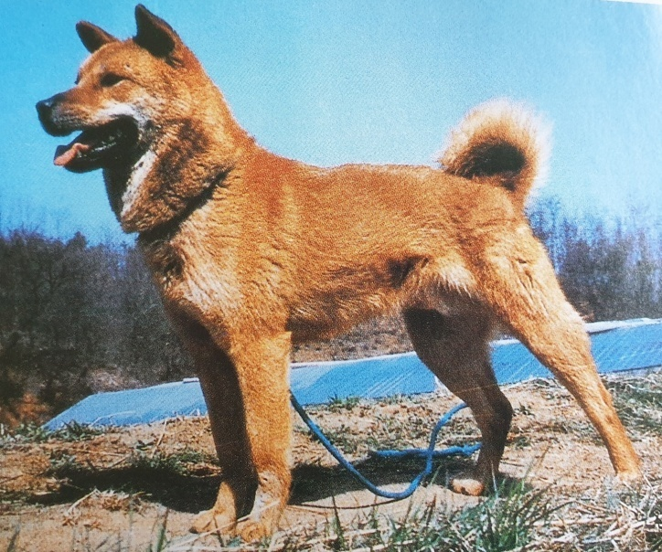
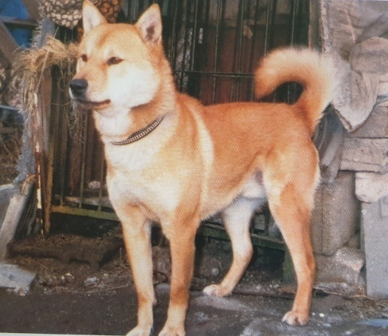
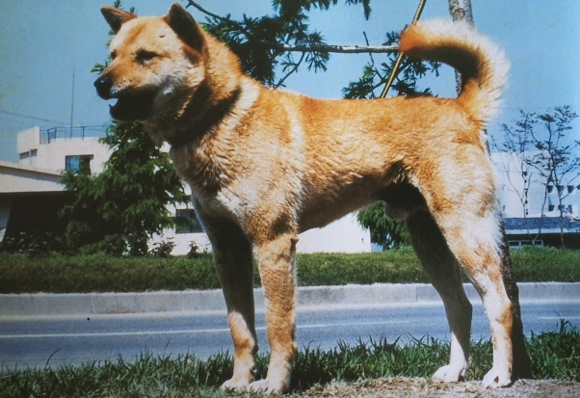
1장. 진도견 - 추억의 명견 Reminiscence
초대 진도견의 계보
Early Jindodog Genealogy
1960~1970년도
Years 1960~1970
청용 Cheong yong
방울 Bang ul
난철 Nan cheol

Slide 8
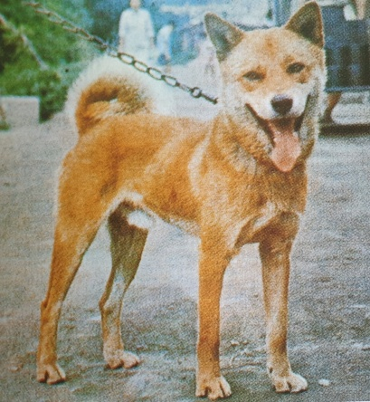
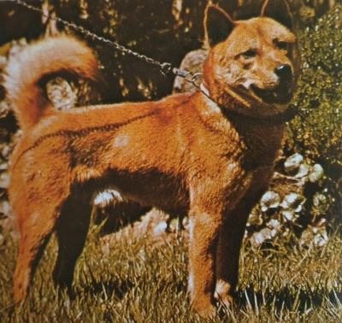
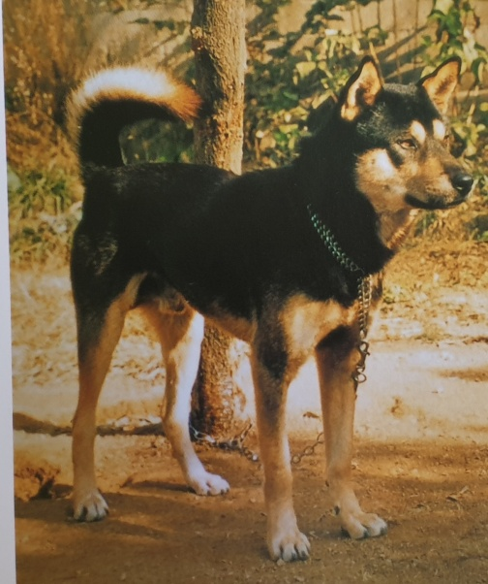
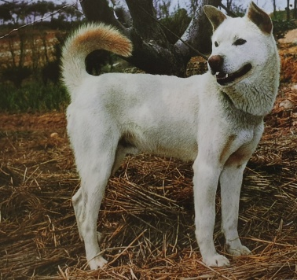
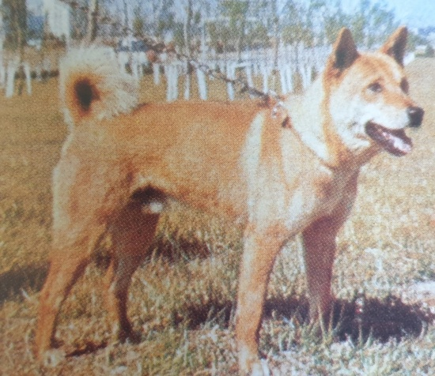
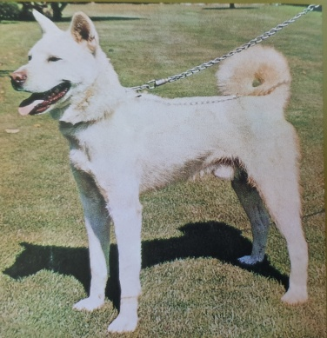
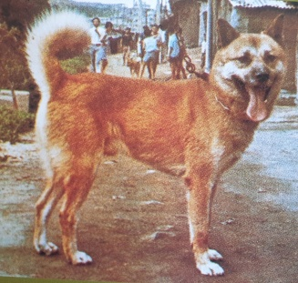
1장. 진도견 - 추억의 명견 Reminiscence
초대 진도견의 계보
Early Jindodog Genealogy
1960~1970년도
킨티 Kin ti
도라 Do ra
백범 Baek beom
흑호 Heut ho
봉 Bong
백구 Baek gu
누렁이 Nu reong i

Slide 9
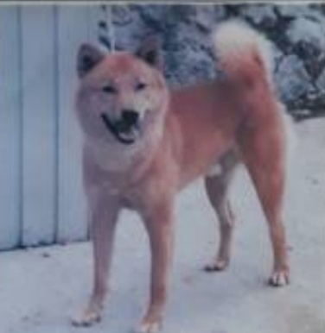
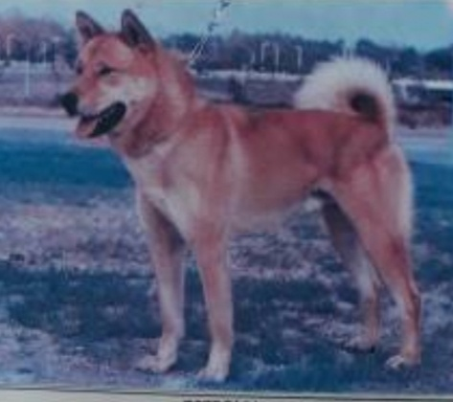
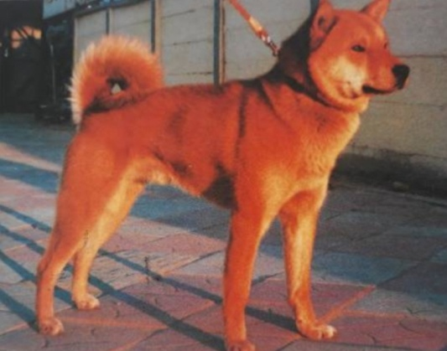
1장. 진도견 – 챔피언 Champion
1980년대 챔피언
옥철이 Ok cheol i
백두산 남규네 Baek du san Nam gyu nea
수호 국견원 Su ho Guk gyeon won
청길 남규네 Cheong gil Nam gyu nea

Slide 10
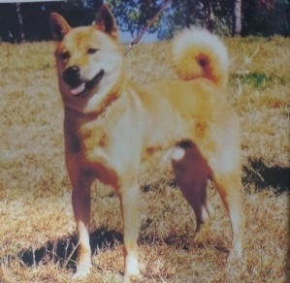
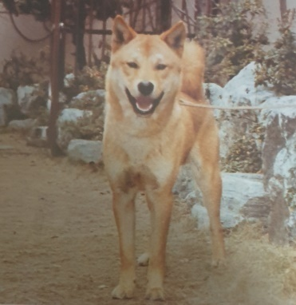
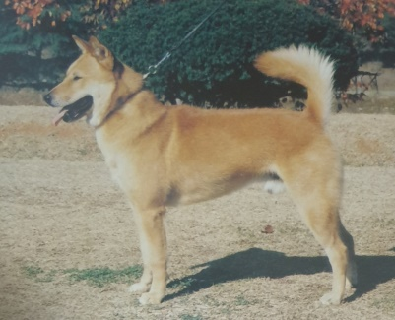
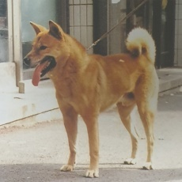
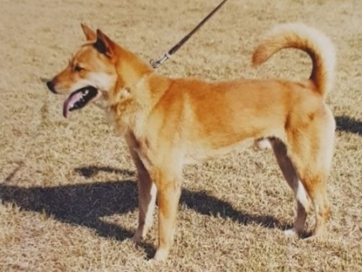
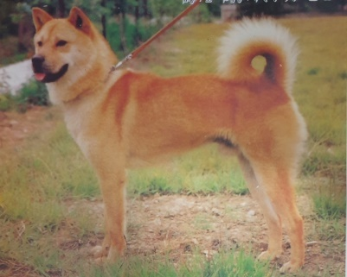
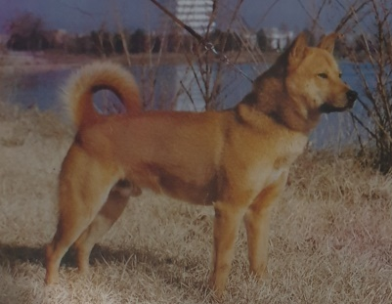
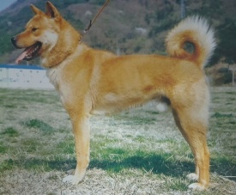
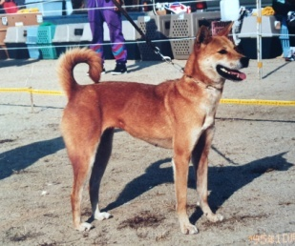
1장. 진도견 – 챔피언 Champion
1990년대 챔피언
범돌 동\성장
Beom dol Dong seong jang
강진 거북이
Gang jin
Geo Buk i
동철 가지산
Dong Cheol Ga ji san
강철 진도산 Gang cheol Jin do san
대우 버들
Dae u Beo deul
한 만돌 한우리 Han Man dol Han u ri
진돌 울산도솔농장
Jin dol Ul san do sol nong jang
복돌이 양산일광켄넹넬
Bok dol i Yang san il gwang kennel
진이 한우리
Jin i Han u ri
정수 울산도솔농장
Jeong su Ul san do sol nong jang

Slide 11
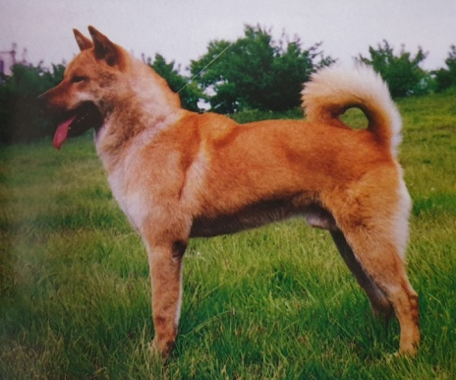
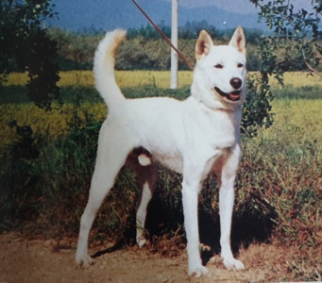
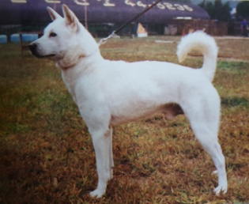
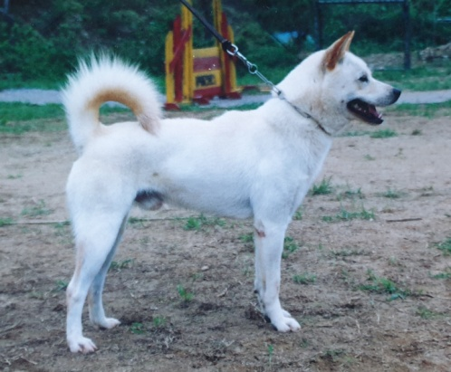
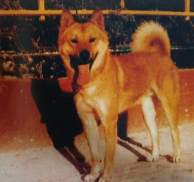
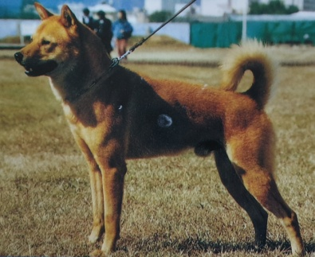
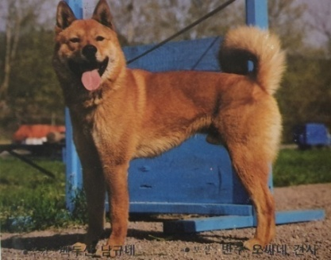
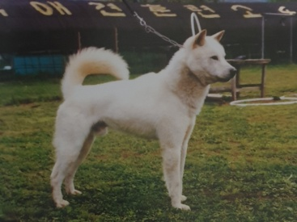
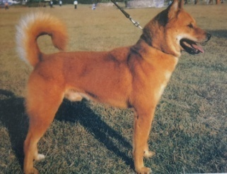
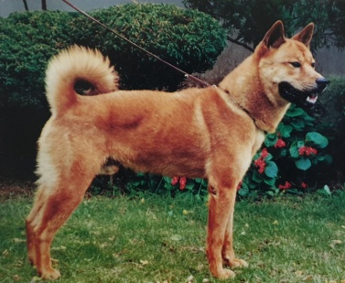
1장. 진도견 – 챔피언 Champion
1990년대 챔피언
진 비호 마당재
Jin Bi ho Ma dang jae
태풍이 행복이네집
Tae pung I Haeng bok i nea jip
남철 전씨
Nam cheol Jeon ssi
장군 한우리
Jang gun Han u ri
순철 청만
Sun cheol Cheong man
진보람 하우스 레스바이저
Jin bo ram House Rea seu ba i jeo
진호 한밭ㅂ밭견사
Jin ho Han bat gyeon sa
진용 수신장
Jin yong Su sin jang
강호
Gang ho
국군 관우네
Guk gun Gwan u nea
Notes:
밭

Slide 12
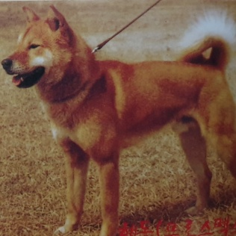
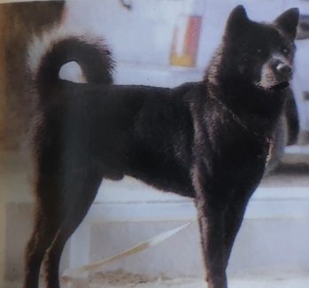
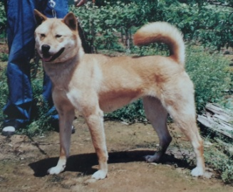
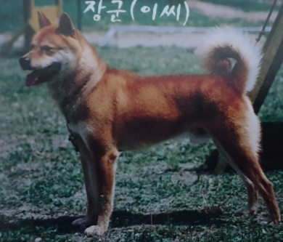
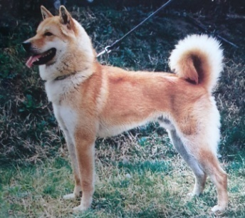
1장. 진도견 – 챔피언 Champion
1990년대 챔피언
해동 프로스팩팩팩패스
Hae dong Peu ro sue bae seu
룡흑룡룡룡룡룡룡 룡ㄹㄹㄹ룡룡
Heuk ryong룡
덕휘 청농
Deok hwi Cheong nong
석호 황마
Seuk ho Hwang ma
장군 이씨
Jang gun I ssi
한ㄱ가람 한우리
Han ga ram Han u ri
잀일숙 팔달문
Il suk Bal dal mun
진 삼일 새마대견사
Jin Sam il Sae ma dae gyeon sa
진억 장군
Jin ok Jang gun
진수 도정
Jin su Do jeong

Slide 13
1장. 진도견 – 챔피언 Champion
2000년대 챔피언
백야 한우리 Baek ya Han u ri
백 설희 한우리
Baek Seol hui Han u ri
한 솔비 한우리
Han Sol bi Han u ri
흰갑돌 비안인형ㅎ하우스
Huin gab dol Bi an in hyeong house
진 백미 한우리
Jin Baek ma Han u ri
인영 태조산 엔젤 하우스
In yeong Tae cho san Ean Jeal House
백 진희 한우리
Baek Jin hui Han u ri
백 태풍 옥돌장
Baek Tae pung Ok dol jang
마루 한우리
Ma ru Han u ri

Slide 14
1장. 진도견 – 챔피언Champion
2010년대 챔피언
강만이
Gang man i
장호
Jang ho
백화 초강 배달
Baek hwa Cho gang Bae dal
동호
Dong ho
분당
Bun dang
진순
Jin sun
마한 초희
Ma han Cho hui
보석 도토성
Bo seok Do to seong
강성
Gang seong

Slide 15
1장. 진도견 - 진도견의 유래 Origin of Jindo dog
유래
origin
구석기, 신석기시대, 우리나라에서도 개들이 사람에게 사육되고 함께 생활하고 있었음을 동래 김해 고분에서 출토된 개의 뼈를통해 유추할 수 있다. 특히 이 개들의 유골은 모두 중형 사이즈로 한국, 중국, 일본 등에서 발견되는 유골도 같은 매우 비슷하다. 한국에서 다양한 토착견이 있었으나 현재까지 보존되고 있는 견종 중에 가장 계통적으로 잘 보전되어 발전된 것은 진도견이다. 진도견의 유래는 삼국시대에 전라도 지방에 수렵성이 뛰어난 개들이 많았으며 서기 서기 530년 (일본 27대) 일찍이 일본에도 소개 되었다. 일본 또한 한국의 진도견의 우수성을 인정하여 현재 일본의 한 신사 앞에는 “고마이누”(고려견) 또는 “가라이누”(당, 한)라 불리는 석상을 세워져 있다. 서기1259~1274(고려 원종시대, 일본의 북조시대에 해당)에 몽고의 징기스칸의 군대가 고려와의 전쟁 중에 “진도”와 “제주도”에 주둔군을 두어 양마장을 설치 하였는데 양마장 경비견으로 몽고에서 데려온 개가 사육되어 이 개들과 당시 우리의 토착견과의 사이에서 나온 후손이 현재 진도개의 선조이다.
It can be inferred from the bones of dogs excavated in the Dongnae Gimhae tombs that dogs were bred and lived together in the Paleolithic, Neolithic, and Korea. In particular, the remains of these dogs are all medium-sized and are very similar to those found in Korea, China, and Japan. There were various indigenous dogs in Korea, but among the breeds preserved to this day, the Jindo dog is the most systematically preserved and developed. The origin of Jindo dogs is that during the Three Kingdoms period, there were many dogs with excellent hunting ability in Jeolla Province, and they were introduced to Japan as early as 530 AD (27th generation in Japan). Japan also recognized the excellence of Jindo dogs in Korea, and now a stone statue called “Komainu” (Koryo dog) or “Garainu” (Dang, Han) is erected in front of a Japanese shrine. During the war with Goryeo, Genghis Khan's army set up a horse farm with garrisons in "Jindo" and "Jeju-do" during the war with Goryeo. The dogs brought were bred, and the descendants of these dogs and our native dogs at the time are the ancestors of Jindo dogs.

Slide 16
1장. 진도견 - 진도견의 역사 History of Jindo dog
진도견의 기원에 관한 문서 기록은 없으나, 많은 연구가들이 한국 남서쪽 끝에 위치한 진도에서 수천년 전부터 살아왔다는 사실을 인정하고 있다. 고대부터 존재한 진도견의 유래는 다양한 설이 있으나, 한국의 토착견이며 ㅌ진도의 지리적 특징, 섬에서 육지를 오가는 교ㅇ통이 불편하여 진도견의 품종이 잘 보전되어 왔을 것으로 받아들여 지고 있다. 한국에서는 ‘개’ 또는 개를 의미하는 한자 ‘견’자를 붙여 진돗개나 진도견으로 부른다.
There is no documented record of the origin of Jindo dogs, but many researchers admit that they have lived in Jindo, located in the southwestern tip of Korea, for thousands of years. Although are various theories about the origins of Jindo dogs that have existed since ancient times, it is accepted that the breed of Jindo dogs in a Korean indigenous breed that has been well preserved due to the geographical features of Jindo and the inconvenient communication between the islands and the land.
In Korea, it is called Jindotgae or Jindogyeon with the Chinese character “gyeon”, which means “dog”.
역사
history
진도견은 여러 가지의 우수한 특성을 지니고 있다. 일제 강점기인 1938년 조선 보물 고적 명승으로 지정되어 보호를 받ㅎ았으며 1962년 문화재 보호법에 의하여 다시 천연기념물로 지정되어 오늘까지 대한민국의 대표 견종으로 소개되고 있다. 일본의 모리 교수는 그의 서적에서 진도견의 기원을 오래 전 석기 시대의 사람이 기르던 개가 후대까지 전해 내려와 토착견이 되었음을 기술하고 있다. 1970년대에는 진도의 현지에서 구전되어 오는 이야기로 미루어 보아 중국의 송나라 개나 몽고견이 진도개의 선조일 것이라고 주장하고 있는 설도 있으나 그 동안 수집된 문헌과 과학적인 연구의 결과를 보아 ‘진도개’가 우리나라 고유의 토종개로 현재까지 ㅇ인정 받고 있다.
The Jindo dog has several excellent properties. In 1938, during the Japanese colonial rule, it was designated as a natural treasure trove of Joseon, and was designated as a natural monument again by the Cultural Heritage Protection Act in 1962, and has been introduced as a representative breed of Korea to this day. In his book, Professor Mori of Japan describes the origin of Jindo dogs as a dog that was raised by people of the Stone Age long ago, and has been passed down to the later generations and has become an indigenous dog. In the 1970s, it is argued that Chinese Song Dynasty dogs and Mongolian dogs were the ancestors of Jindo dogs, considering the stories that were handed down in Jindo. It is recognized as a native dog until now.

Slide 17
1장. 진도견 - 진도견의 품성 Character of Jindo dog
진도개는 주인에 대한 충성심, 귀가본능, 용맹성, 대담성, 결벽성, 수렵본능, 경계성, 비유혹성 등의 우수한 품성을 지니고 있어 많은 사람들로부터 사랑을 받고 있으며, 이로 인하여 우리나라의 대표적인 국견이자 명실상부한 세계적인 명견이 되었다. 진도견의 우수한 품성은 다음과 같다.
Jindo dogs are loved by many people for their excellent qualities such as loyalty to their owners, instinct to return home, courage, boldness, determination, hunting instinct, vigilance, and non-seduction. The superior character of Jindo dogs is as follows.
품성
character
1) 주인에 대한 충성심 loyal to owner
2) 불가사의한 정도의 귀가본능 mysterious instinct to return home
3) 백절불굴의 수렵본능 indomitable hunting instinct
4) 타인의 유혹에 넘어가지 않는 비유혹성 non-seductiveness that does not fall into the temptation of others
5) 깨끗함을 좋아는 결벽성 cleanliness
6) 경계성 vigilance
7) 용맹성과 대담성 courage and boldness
진도견은 뛰어난 방향감각을 가지고 있다. 한 주인에서 충성하는 타입으로써 주인이 바뀌었을 때 시간이 지남에 따라 새 주인을 받아들이긴 하나, 어려서부터 기른 주인을 향한 애착심은 평생 잃지 않는다.
Jindo dogs have an excellent sense of direction. As a one-owner dog, when the owner changes, he accepts the new owner over time, but the affection for the owner, raised from an early age, is never lost for life.

Slide 18
제 2장. Korea Jindo Dog Breed Standard

Slide 19
2장. 진도견 견종표준서 Jindo dog breed standard
천연기념물 53호. FCI(국제공인) 334호. Natural Monument #53. FCI (Internationally Certified) #334
원산지
origin
한국 Korea
공식 표준 발표일자
date of official standard announcement
2004년 11월 9일 November 9, 2004
용도
purpose
반려견 Companion dog
FCI 분류
FCI classification
그룹 5 스피츠 & 프리미티브 타입 Group 5 Spitz & Primitive Type
섹션 5 아시안 스피츠 &관련 견종 Section 5 Asian Spitz & Related Breeds
훈련경기대회 미실시 Training competition not held

Slide 20
2장. 진도견 견종표준서 Jindo dog breed standard
견체 명칭도
names of body parts
1. 머리부위 topskull
2. 머리 head
3. 귀 ear
4. 눈 eye
5. 액단 stop
6. 주둥이 snout
7. 코 nose
8. 상악 maxillary
9. 입술 lips
10. 하악 mandible
11. 볼 cheek
12. 어깨 shoulder
13. 어깨점 point of shoulder
14. 상완 upper arm
15. 전완 forearm
16. 발가락 toes
17. 발목 pastern
18. 앞발목 wrist
19. 겨드랑이armpit
20. 앞팔꿈치 elbow
21. 가슴 chest
22. 무릎 knee
23. 볼록살
24. 발가락 toes
25. 꼬리 tail
26. 뒷발허리rear pasterns
27. 비절 hock
28. 아래넓적다리 lower thigh
29. 넓적다리 thigh
30. 옆구리 side
31. 좌골단 ischium
32. 엉덩이 hip
33. 허리 waist
34. 십자부pelvic arch
35. 등 back
36. 기갑 wither
37. 목 neck

Slide 21
2장. 진도견 견종표준서 Jindo dog breed standard
골격 명칭도
name of skeleton

Slide 22
2장. 진도견 견종표준서 Jindo dog breed standard
소화기계통
digestive system

Slide 23
2장. 진도견 견종표준서 Jindo dog breed standard
사지 구성 각도
limb construction angle
30도
90도+α
90도+α
120도-125도
135도-145도
130도-135도
50도

Slide 24
2장. 진도견 견종표준서 Jindo dog breed standard
사지 구성 각도
Limb construction angle
전구골격구조각도
Forequarter construction angle

Slide 25
2장. 진도견 견종표준서 Jindo dog breed standard
사지 구성 각도
limb construction angle
후구골격구조각도
hindquarter construction angle

Slide 26
2장. 진도견 견종표준서 Jindo dog breed standard
진도견은 균형이 잘 잡힌 중형견으로, 사냥견 및 반려견이다ㅇ. 앞에서 때 귀는 45도로 직립하고 있으며, 꼬리는 처지지 않고 말려서 등위로 올라가 있거나 장대모양으로 되어있다. 성품은 경계심이 강하고 민첩하며 위엄이 있다.
The Jindo dog is a well-balanced medium-sized dog, a hunting dog and a companion dog. The ears are upright at 45 degrees from the front, and the tail is rolled up without sagging and is rolled on the back or has a pole shape. The character is vigilant, agile, and dignified.
일반외모
general appearance
세부평가
detailed evaluation
진도견은 개의 본질이 뚜렷해야 한다. 전체적인 밸런스가 조화로워야 하며 체구 균형이 바르고 탄력성과 유연성을 지녀야 하며, 등선은 바르고 단단하며, 이중모의 모질을 갖추고 있으며, 체구 구성과 근육이 발달해 있고 꼬리는 힘있게 말아져 등에 자연스럽게 올려있거나 장대 또는 낚시형 모양으로 전체적으로 아름답고 자연스러워야 한다. 특히 서있는 자세는 힘이 있고 자신감이 넘쳐야 한다.
Jindo dogs must have a distinct nature. The overall balance should be harmonious, the body should be well balanced, have elasticity and flexibility, the back line should be straight and hard, have a double hair quality, the body composition and muscles are developed, and the tail should be curled up so that it is naturally placed on the back, or a pole or The overall shape should be beautiful and natural. In particular, the standing posture should be strong and full of confidence.

Slide 27
2장. 진도견 견종표준서 Jindo dog breed standard
체고와 체장 비율
body height and length ratio
체고와 체장의 비율은 10:10.5 The ratio of body height to body length is 10:10.5
* 체고: 지면에서 기갑 (어깨의 제일 높은 곳)
height: ground to withers (highest point of the shoulder)
수 male - 50~55cm
암 female - 45~50cm
* 체장 : 가슴 앞가슴에서 엉덩이 끝부분
length: from the chest to the point of the buttocks
세부평가
detailed evaluation
진도견은 가정견과 사냥개로서 체고와 체장의 비율이 맞지 않으면 그 역할을 충실하게 할 수 없다. 허리가 짧거나 길면 유연성과 지구력, 힘이 떨어진다. 우리나라 지형 특성 상 오랜 시간 활동할 수 있는 지구력이 필요하다. 야생에서 소동물이나 멧돼지를 사냥하기 위해서는 지구력과 유연성, 힘이 반드시 필요하기 때문이다.
Jindo dogs are domestic dogs and hunting dogs, and cannot fulfill their role unless the ratio of height and length is correct. Short or long waists reduce flexibility, endurance, and strength. Due to the characteristics of Korea's topography, endurance to be active for a long time is required. This is because endurance, flexibility, and strength are essential to hunt small animals or wild boars in the wild.
- 전체적인 체구 구성각도가 바르면 신체 부위가 조화를 잘 이루고 있음을 의미한다.
If the overall body composition angle is correct, it means that the body parts are in good harmony.
- 올바른 체구 구성: 몸의 균형과 밸런스는 사냥에 많은 영향을 준다.
Correct body composition: The balance and balance of the body have a lot of influence on hunting.

Slide 28
2장. 진도견 견종표준서 Jindo dog breed standard
신체비율
body proportions
※두개골부위와 주둥이 부위의 비율은 6:4 이다 The ratio between the skull and snout is 6:4
1. 이마길이
2. 주둥이길이
1. Forehead Length
2. Snout Length
3. Head Length
4. Forequarters
5. Middle
6. Hindquarters
3. 두상의 길이
5. 중구
6. 후구
4. 전구

Slide 29
2장. 진도견 견종표준서 Jindo dog breed standard
머리
head
두부는 전체적으로 보아 위에서 내려다 볼 때 역삼각형 모양이며 둔중하거나 조악한 인상을 주어서는 안 된다.
The head part has an inverted triangle shape when viewed from above as a whole and should not give a dull or coarse impression.
두개골 부분: 두개골은 몸 크기에 비해 적당한 크기이다. 양 귀 사이는 머리 크기에 비해 적당한 넓이를 가져야 한다.
Skull part: The skull is the right size for the body size. Between both ears should have a suitable width for the size of the head.
세부평가
detailed evaluation
진도견의 두부는 전체적으로 볼 때 역삼각형의 얼굴형태를 보여야 한다.개의 종족표현에서 머리와 얼굴은 그 견종의 본질이기에 가장 중요한 부분이다.
The head of a Jindo dog should show an inverted triangular face shape when viewed as a whole. The head and face are the most important parts of the dog's race expression as it is the essence of the breed.
머리: 진도견은 전체적으로 보았을 때 특히 머리의 생김새가 중요하다. 개의 본질인 종족적 표현하는데 있어서 머리 부분은 가장 큰 비중이 차지하기 때문이다. 머리는 개들의 감각기관이 머리에 후각 청각, 시각, 주요 감각기관들이 경계하고 사냥을 하면서 균형을 잡아주며, 뇌수를 수용하고 이들 기관들이 충분히 그 역할을 할 수 있도록 보호한다. 머리의 생김새가 본질의 많은 영향을 주므로 머리의 형태가 유전하는데 있어 얼굴에 미치는 영향이 가장 크기 때문이다.
Head: Jindo dogs are particularly important in the shape of their head when viewed as a whole. This is because the head is the most important part of the ethnic expression, which is the essence of the dog. The head keeps the dog's sensory organs in balance while alerting and hunting for olfactory, hearing, vision, and major sensory organs in the head, accommodating the brain and protecting these organs so that they can fully function. This is because the shape of the head has a lot of influence on the essence, so the shape of the head has the greatest effect on the face in inheritance.

Slide 30
2장. 진도견 견종표준서 Jindo dog breed standard
귀= Ear
뺨= Cheek
입술= Lips
눈= Eye
주둥이= Snout
코= Nose
머리
head
얼굴
face
진도견은 사냥개로서 정면에서 보면 원형을 이루면서 역삼각형 형태이다. 수컷은 야성미 있는 강인한 인상을 주기도 하지만 얼굴이 조잡스럽지 말아야 하며, 암컷은 다소곳한 표정을 가지고 있어야 한다.
Jindo dogs are hunting dogs that form a circular shape and have an inverted triangle shape when viewed from the front. Males may give a feral and strong impression, but their faces should not be crude, and females should have a rather gentle expression.
개의 종족적 표현과 기능은 머리의 형태와 얼굴에서 가장 잘 나타난다. 특히 얼굴은 본질을 이해하는 전체적인 조화를 이루고 있는 판단 기준이 된다. 잘못된 성상은 차우차우, 아키다, 기쥬견이 섞인 모습으로 개의본질에 미치는 영향이 크므로 번식을 해서는 안 된다.
The dog's ethnic expressions and functions are best seen in the shape and face of the head. In particular, the face becomes the criterion of judgment that is in overall harmony to understand the essence. The wrong shape is a mixture of Chow Chow, Akita, and Kishu dog, and it has a great effect on the nature of the dog, so it should not be reproduced.

